Slide 1

У бій ідуть тільки “старики”

Slide 2
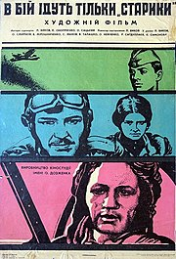
“У бій ідуть тільки “старики ” – військовий художній фільм режисера Леоніда Бикова, знятий в Україні на кіностудії ім. О. Довженка 1973 року.
Фільм посідає 16 позицію у списку 100 найкращих фільмів в історії українського кіно.

Slide 3
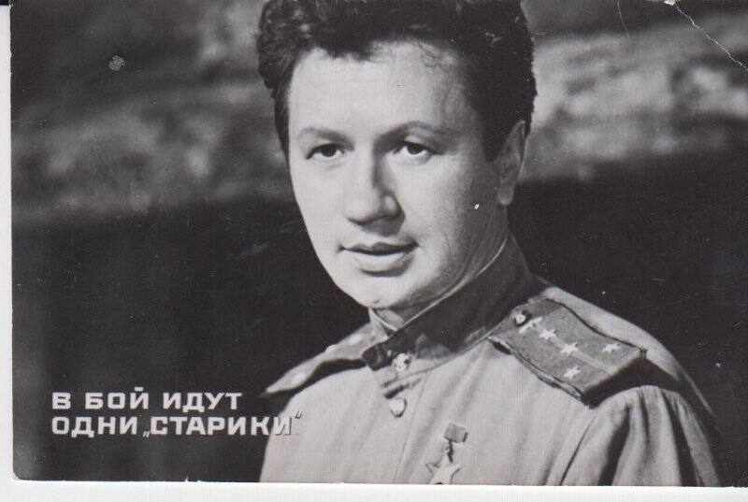
Л. Биков (12.12.1928 - 1.04.1979) – український радянський актор, кінорежисер та сценарист. Народний артист УРСР. Всенародне визнання отримав після кінофільмів “В бій ідуть тільки “старики” (1974р) та “Ати-бати йшли солдати” (1977р.).

Slide 4
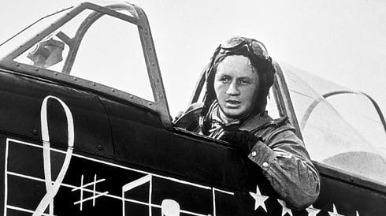
У фільмі “У бій ідуть тільки “старики” Л. Биков зіграв головну роль О. Титаренко “Маестро”, прототипом якої став цілий ряд радянських льотчиків Другої світової війни.

Slide 5
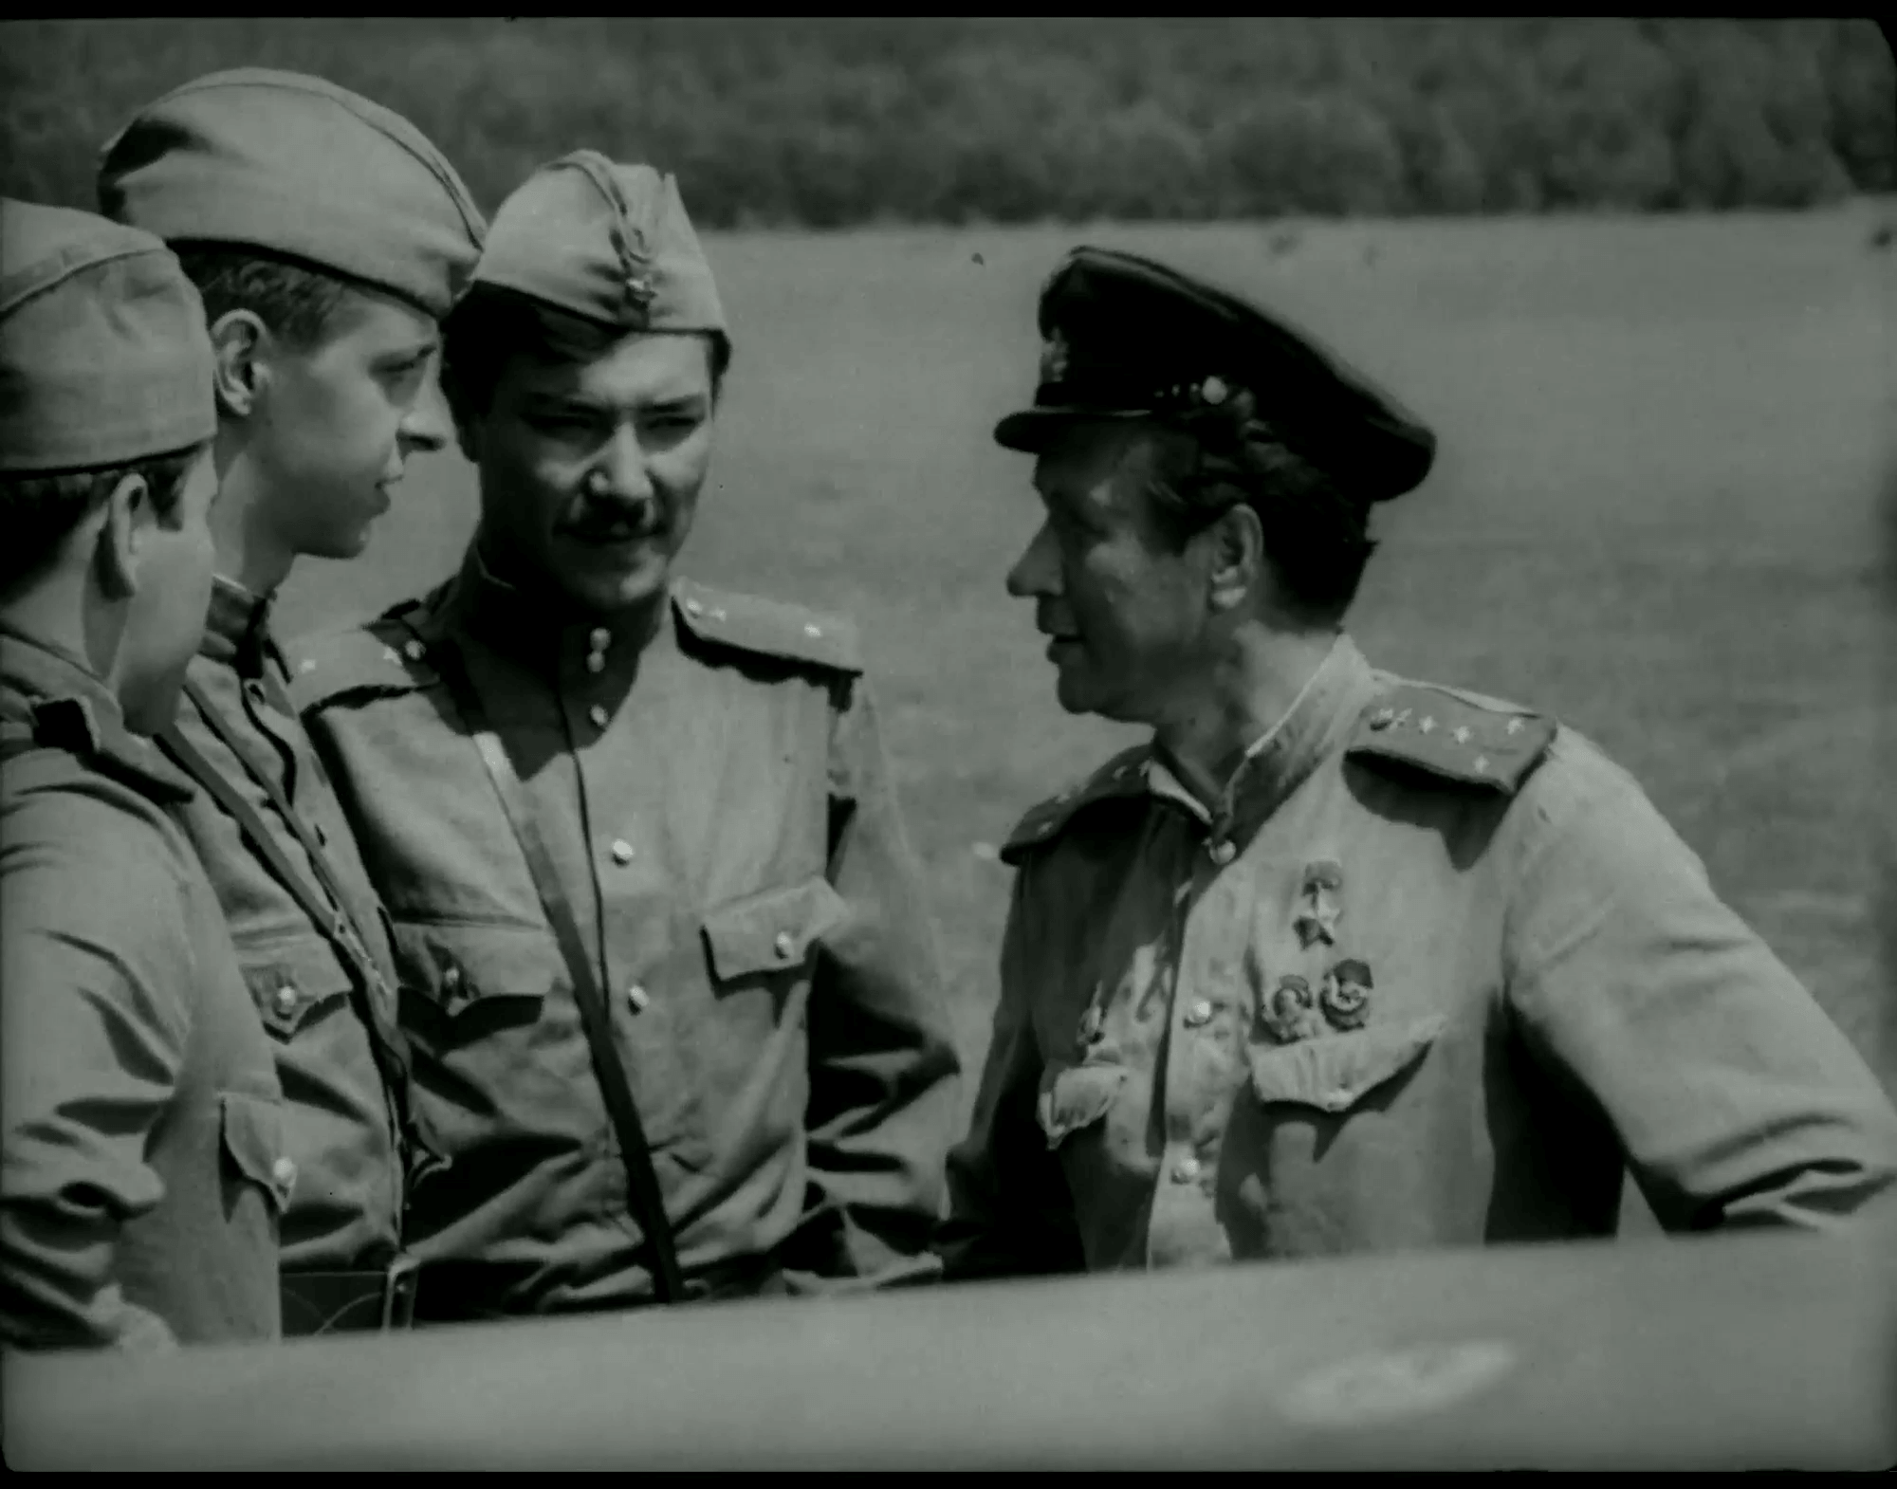
Під час роботи над фільмом Л. Биков радився з великою кількістю ветеранів Другої світової війни, внаслідок чого багато героїв фільму отримали справжні образи.
Пишучи сценарій, він намагався не надто відходити від дійсних подій.

Slide 6
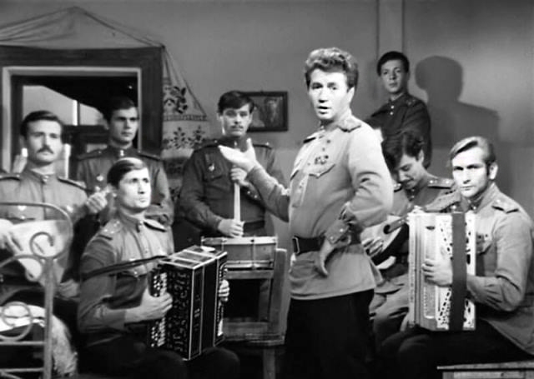
Так, «співоча» ескадрилья дійсно існувала в 5-му гвардійському винищувальному авіаційному полку, що літала на Ла-5 і якою командував Попков. «Співочою» ескадрилья була названа, оскільки в ній був власний хор, водночас два літаки були подаровані фронту оркестром українця Леоніда Утьосова. Крім того, що за мужність і героїзм в боях, 11 з 14 льотчиків ескадрильї, були відзначені званням Героя Радянського Союзу, велика увага приділялася і культурному життю. На звільнених територіях, хор давав концерти, що мали великий розголос, а 1944 року, в Краматорську, на один з таких, потрапив підліток Леонід Биков. В той день місцеві діти віддячили льотчикам власним концертом, і Биков був у складі хору.

Slide 7
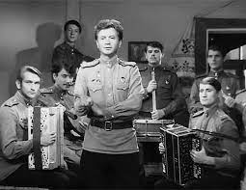
Про фільм “У бій ідуть тільки старики” Л. Биков казав: «Ми ж хотіли довести, що в роки випробувань перемагають ті, хто залишається людьми в найжорстокіших умовах, хто бере з собою до бою все світле, людяне, за що і веде битву з ворогом. А що може бути гарніше музики? Недарма герої «другої, співочої ескадрильї» полюбляють повторювати: «Війни минущі, музика вічна!».

Slide 8
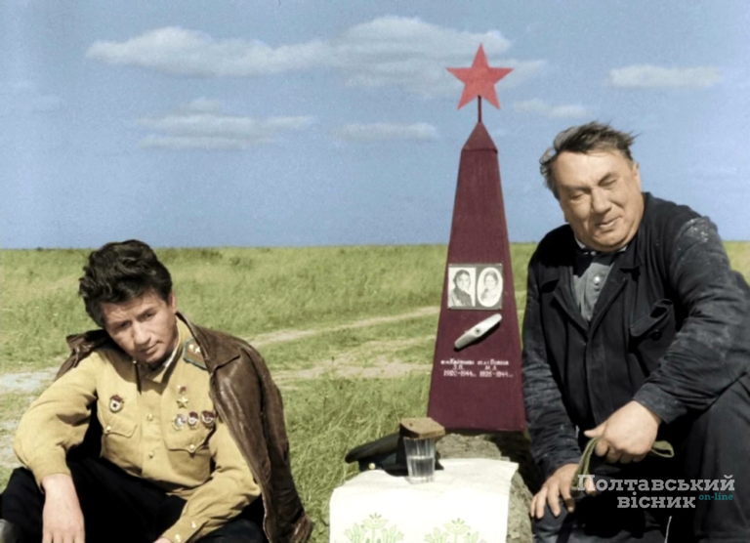
Використані джерела:
1. https://uk.wikipedia.org/wiki/%D0%92_%D0%B1%D1%96%D0%B9_%D1%96%D0%B4%D1%83%D1%82%D1%8C_%D1%82%D1%96%D0%BB%D1%8C%D0%BA%D0%B8_%C2%AB%D1%81%D1%82%D0%B0%D1%80%D0%B8%D0%BA%D0%B8%C2%BB
2. https://www.dnipro.libr.dp.ua/index.php?route=information/project&prj_id=1097
3. https://ua.kinorium.com/65890/

